Slide 1
Презентация к занятию в средней группе «пришла зима»
Загадки о зиме

Slide 2

С неба он летит зимой,
Не ходи теперь босой,
Знает каждый человек
Что всегда холодный …. (снег)

Slide 3

Под ногами у меня
деревянные друзья.
Я на них лечу стрелой,
Но не летом, а зимой…(лыжи)

Slide 4
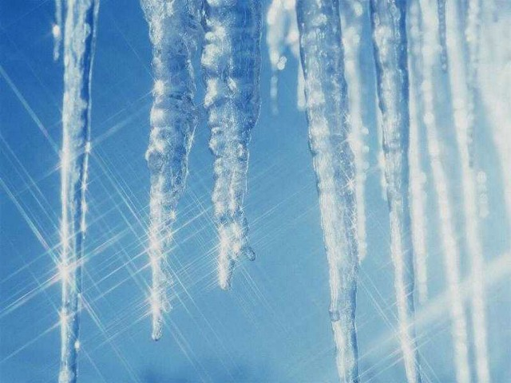
Не сосите, сорванцы,
Ледяные леденцы!
Сам глотаю я пилюльки,
Потому что ел….(сосульки)

Slide 5
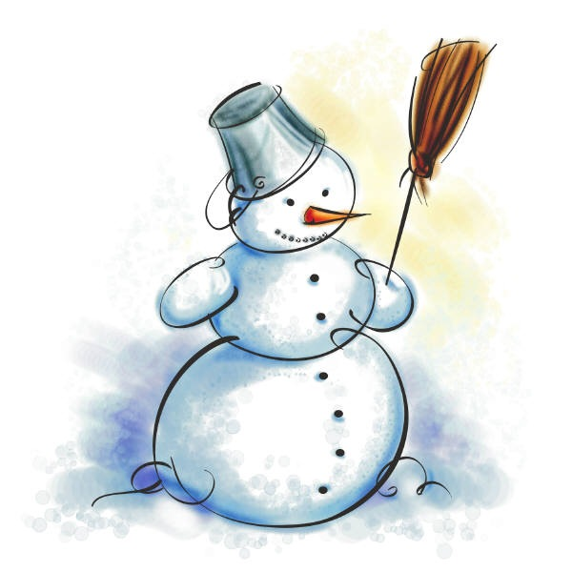
Он из снега одного,
Из морковки нос его,
Чуть тепло, заплачет в миг
И растает ….(снеговик)

Slide 6
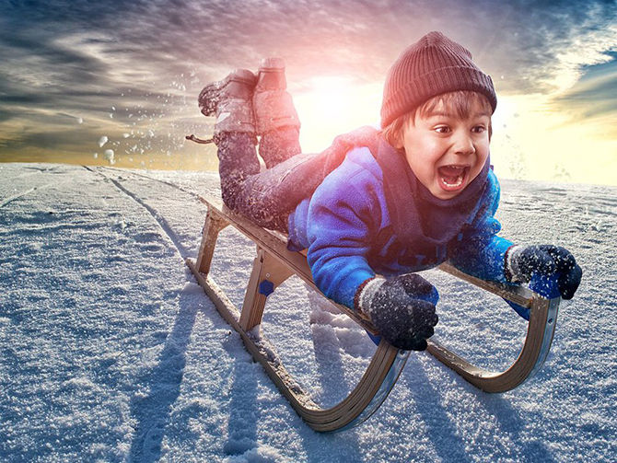
Все лето стояли, Зимы ожидали. Дождались поры — Помчались с горы… (санки)

Slide 7
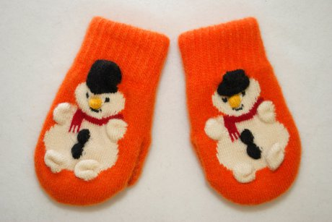
Едва повеяло зимой, Они всегда с тобой. Согреют две сестрички, Зовут их…(рукавички)

Slide 8

Мчусь, как пуля, я вперед, Лишь поскрипывает лед И мелькают огоньки. Кто несет меня? …(коньки)

Slide 9
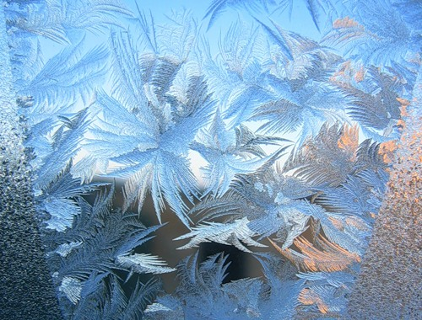
Чьи рисунки на окне, Как узор на хрустале? Щиплет всякого за нос Зимний дедушка ...(мороз)

Slide 10
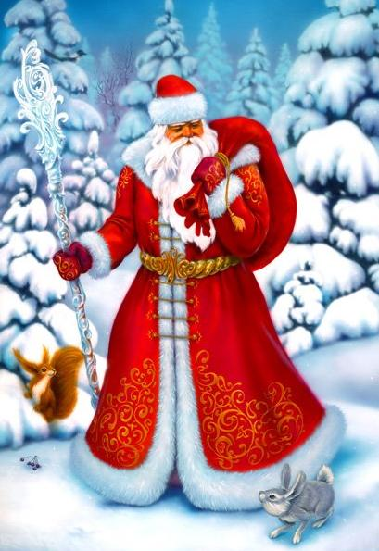
Кто приходит в каждый дом В Новый год с большим мешком? Шуба, шапка, красный нос, Это Дедушка ...(Мороз)

